Slide 1
Que de langues! Laquelle choisir?

Slide 2
"Un homme vaut autant d’hommes qu’il connaît de langues” Charles V

Slide 4
On parle italien.

Slide 6
On parle anglais.

Slide 7
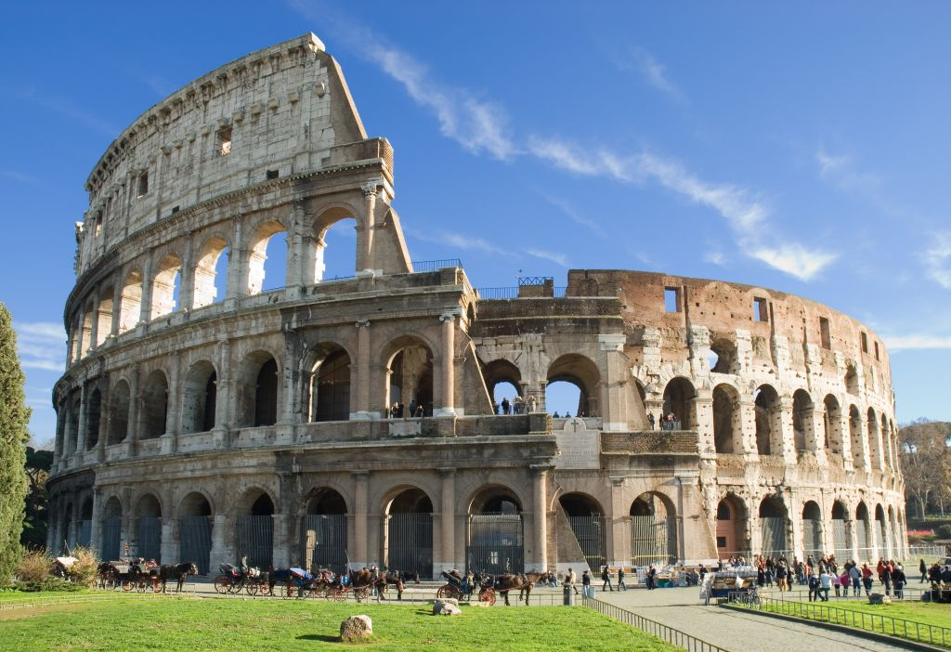
Qui langue a à Rome va.

Slide 8
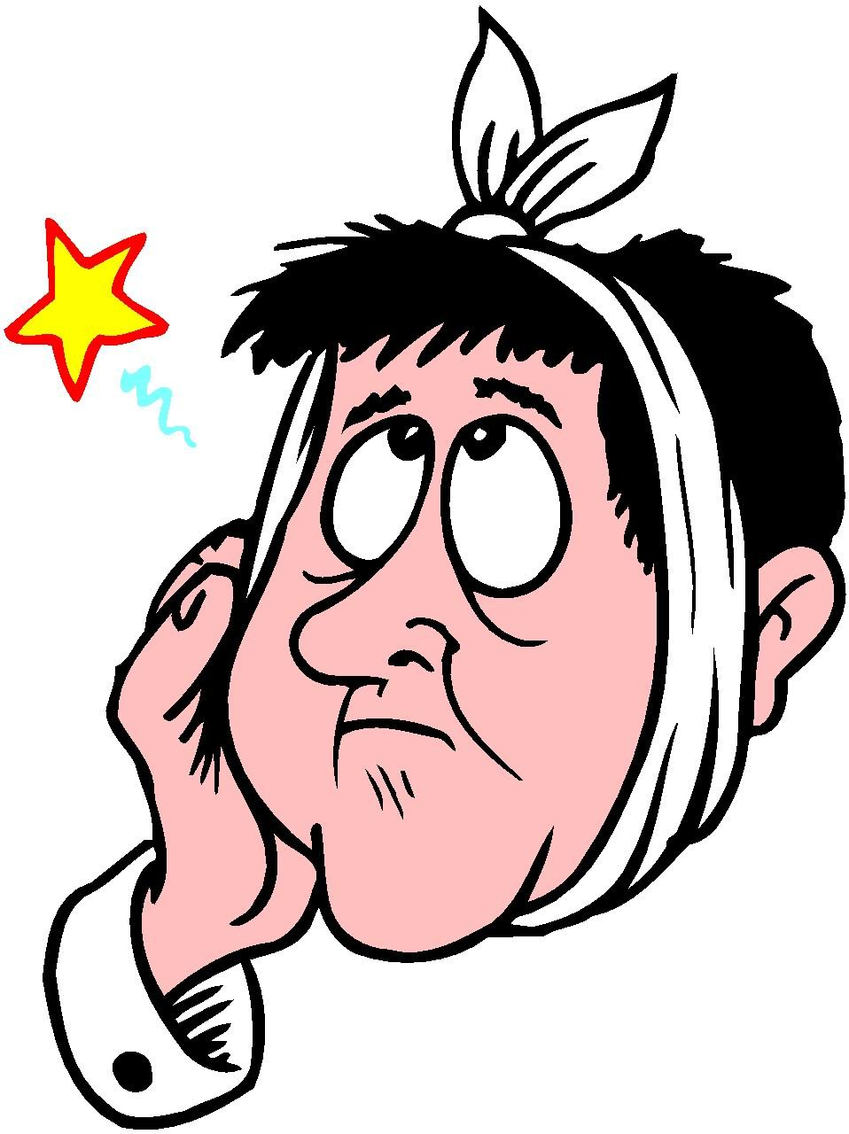
La langue va où la dent fait mal.

Slide 9
Il faut tourner sa langue sept fois dans la bouche avant de parler.

Slide 10
Formez deux équipes. Trouvez les arguments à la question: Pourquoi faut-il apprendre au moins deux langues étrangères?

